Slide 1
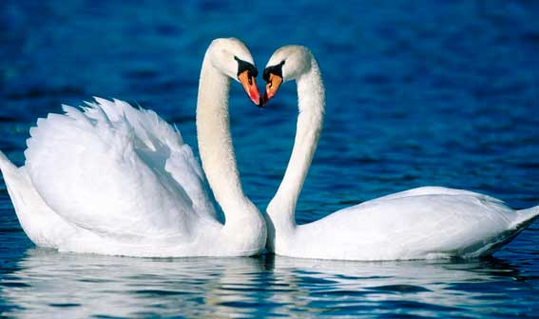
КНИЖКА-РОЗМАЛЬОВКА «ЗИМУЮЧІ ПТАХИ»
+
ДОДАТОК
"ОБ'ЄМНІ ФІГУРКИ ПТАХІВ СВОЇМИ РУКАМИ"
Робота учнів 8 класу
класний керівник:
Бесага Альона Валеріївна

Slide 2
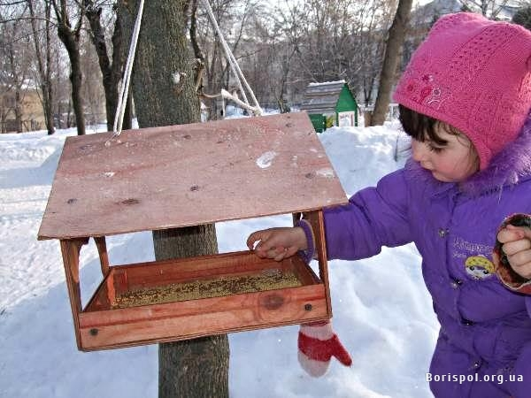
Матеріал для учнів молодшого шкільного віку

Slide 3
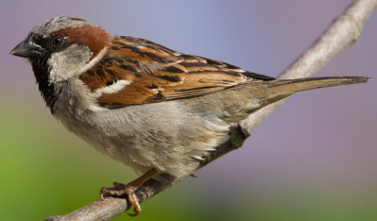
Сіра шубка із пір’їн, На морозі жвавий він. Не орел цей стрибунець. Хто це, діти?… (Горобець).

Slide 4
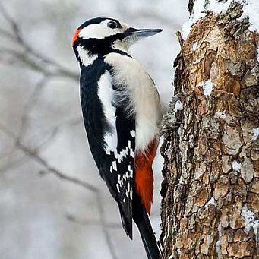
Цілий день працюю в гаї, Діловито дзьобом б’ю, Я не цвяхи забиваю, Я комашок дістаю. (Дятел)

Slide 5
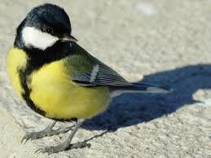
Жовтогруді пташенята Просять хліба в двір їм дати. На морозі мерзнуть щічки, Прилетіли це … (синички).

Slide 6
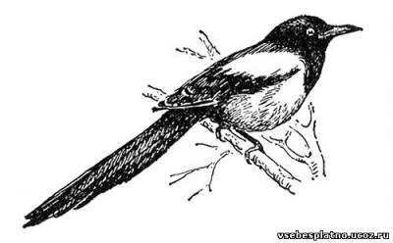
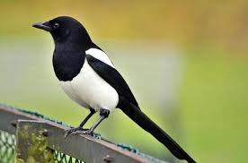
Біла латка, Чорна латка По дереву скаче. (Сорока)

Slide 7
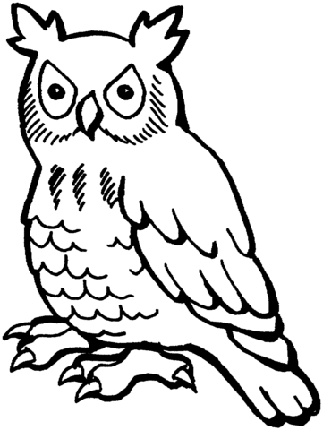
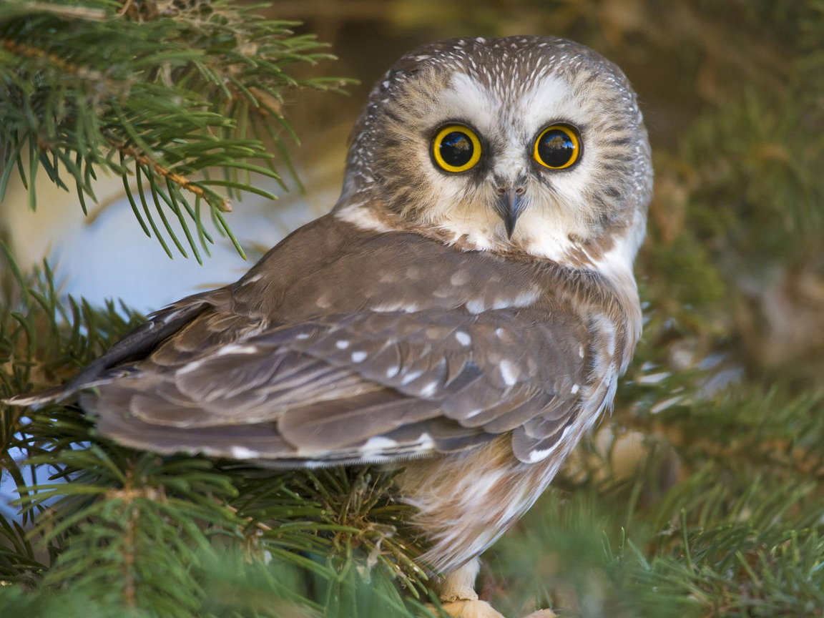
Лісом в темряві літає, «Ху-гу, ху-гу», — промовляє. Велетенська голова. Здогадались? Це …(Сова)

Slide 8
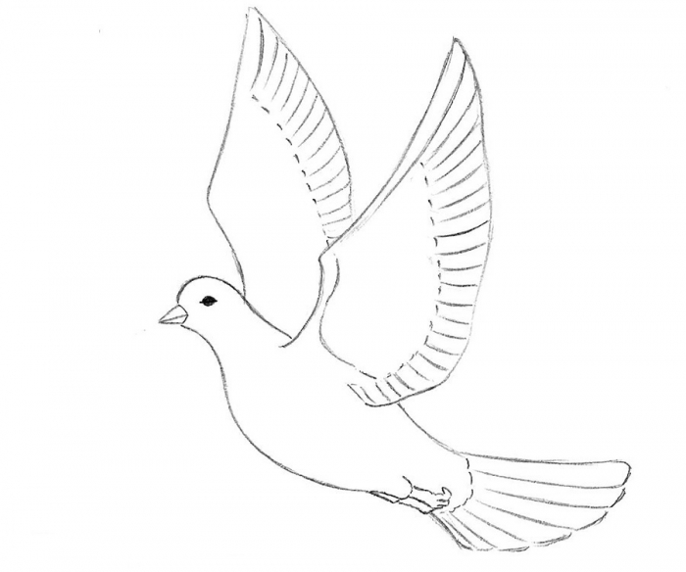
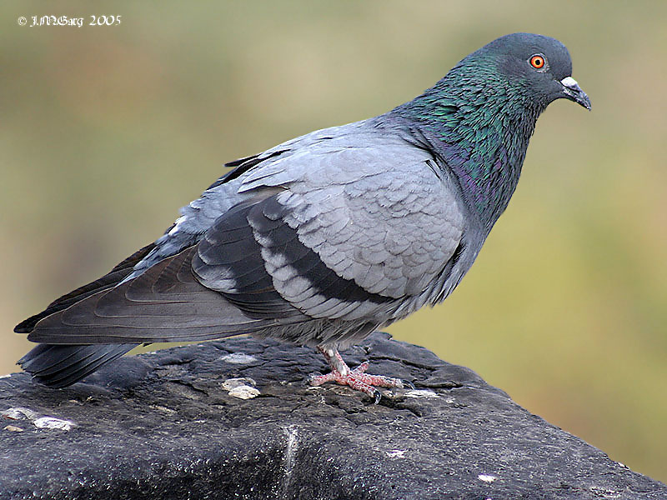
По асфальту чимчикує, Із людьми про щось воркує… Сизокрилий, добрий птах, Знається він на листах! (Голуб)

Slide 9
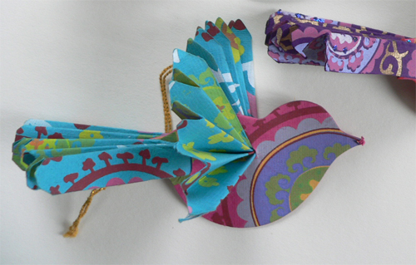
ОБ'ЄМНІ ФІГУРКИ ПТАХІВ З ПАПЕРУ СВОЇМИ РУКАМИ

